Slide 1
Sistema de Recomendação de Filmes com Max-Eclat
Análise de Padrões Frequentes em Gêneros, Diretores e Atores de Filmes
Alunos: Mateus Nunes, Eduardo Monteiro

Slide 2
Introdução
Sistemas de recomendação personalizam as experiências
Análise de padrões frequentes identifica as preferências
Usa o algoritmo Max-Eclat para descobrir conjuntos maximais
Recomenda filmes não assistidos

Slide 3
Objetivos
1. Aplicar Max-Eclat para identificar conjuntos maximais
2. Desenvolver perfil de usuário com base em gêneros, diretores e principais atores de filmes assistidos
3. Recomendar filmes com base na interseção perfil-padrão
4. Evitar sugerir filmes já assistidos
5. Avaliar aplicabilidade prática do Max-Eclat

Slide 4
Base de Dados
Base principal: world_imdb_movies_preprocessed.csv.
Dados usados da base: título, ano, nota, gêneros, idioma, diretor e atores principais de 1960-2024
Base do usuário: filmes assistidos em uma planilha
Pré-processamento: conversão segura de gêneros e normalização de títulos
Criação de alguns gráficos exploratórios:
Distribuição das notas IMDB
Idiomas mais comuns
Diretores mais frequentes

Slide 5
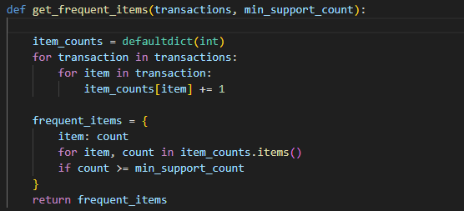
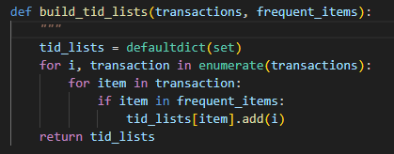
Max-Eclat
Implementação do algoritmo MaxEclat para encontrar conjuntos frequentes maximais
Vantagens: evita redundância, foco em padrões informativos
Implementação recursiva com suporte mínimo

Slide 6
Sistema de Recomendação
Para cada padrão encontrado, é verificada a semelhança com o perfil do usuário
Seleção dos filmes que correspondem aos interesses do usuário, considerando:
Correspondência de gêneros, diretores e atores
Filmes ainda não assistidos
As recomendações são classificadas pela avaliação no IMDb para priorizar qualidade

Slide 7
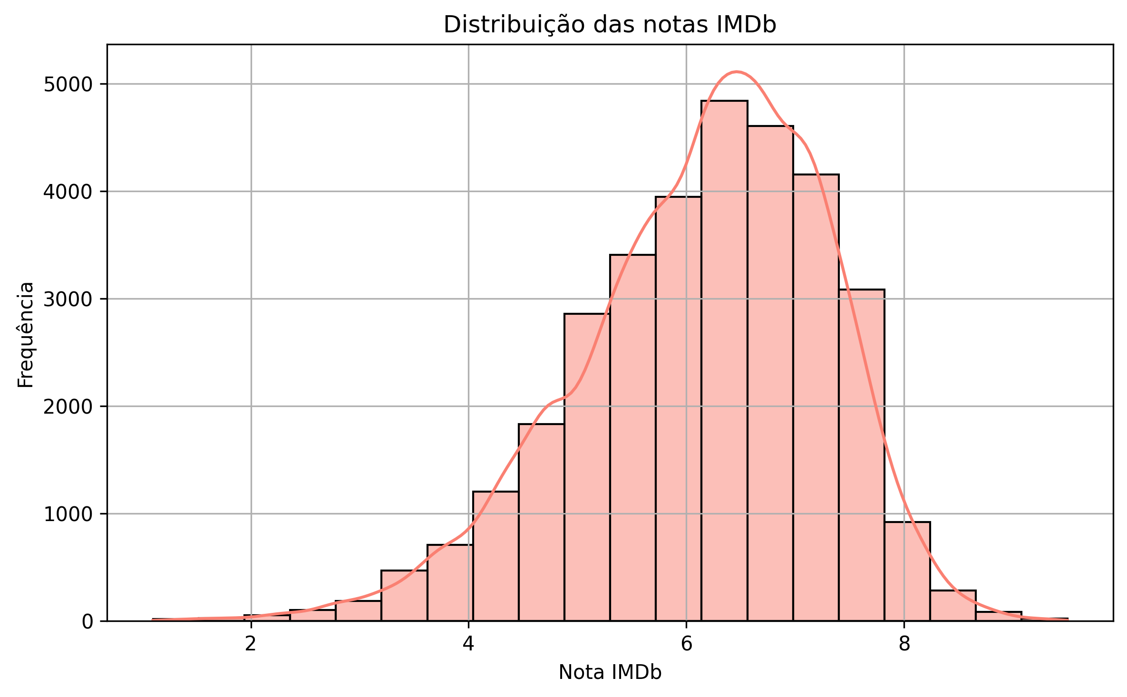
Gráficos baseados em informações geradas pelo programa

Slide 8
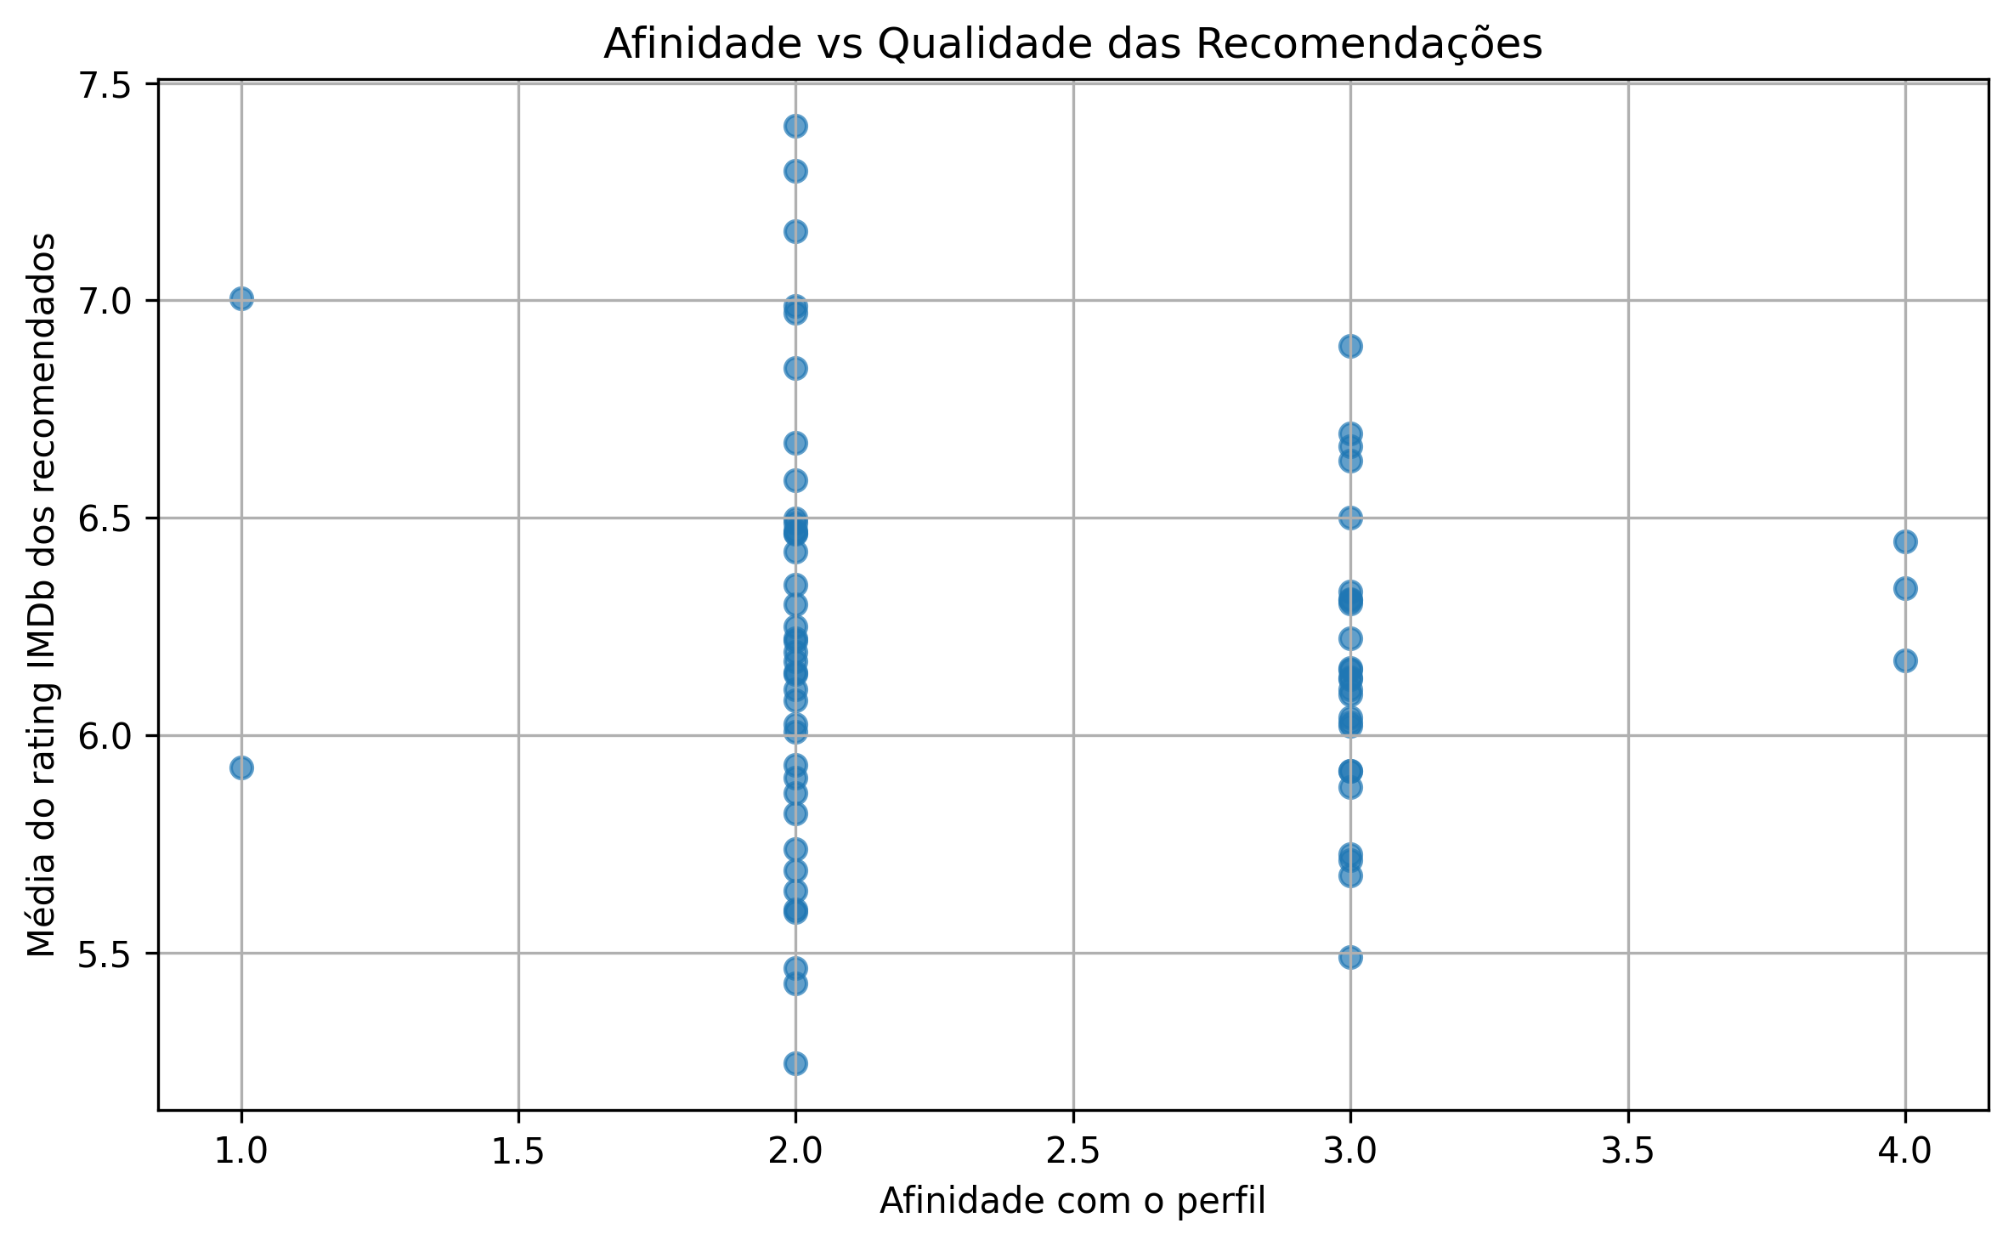
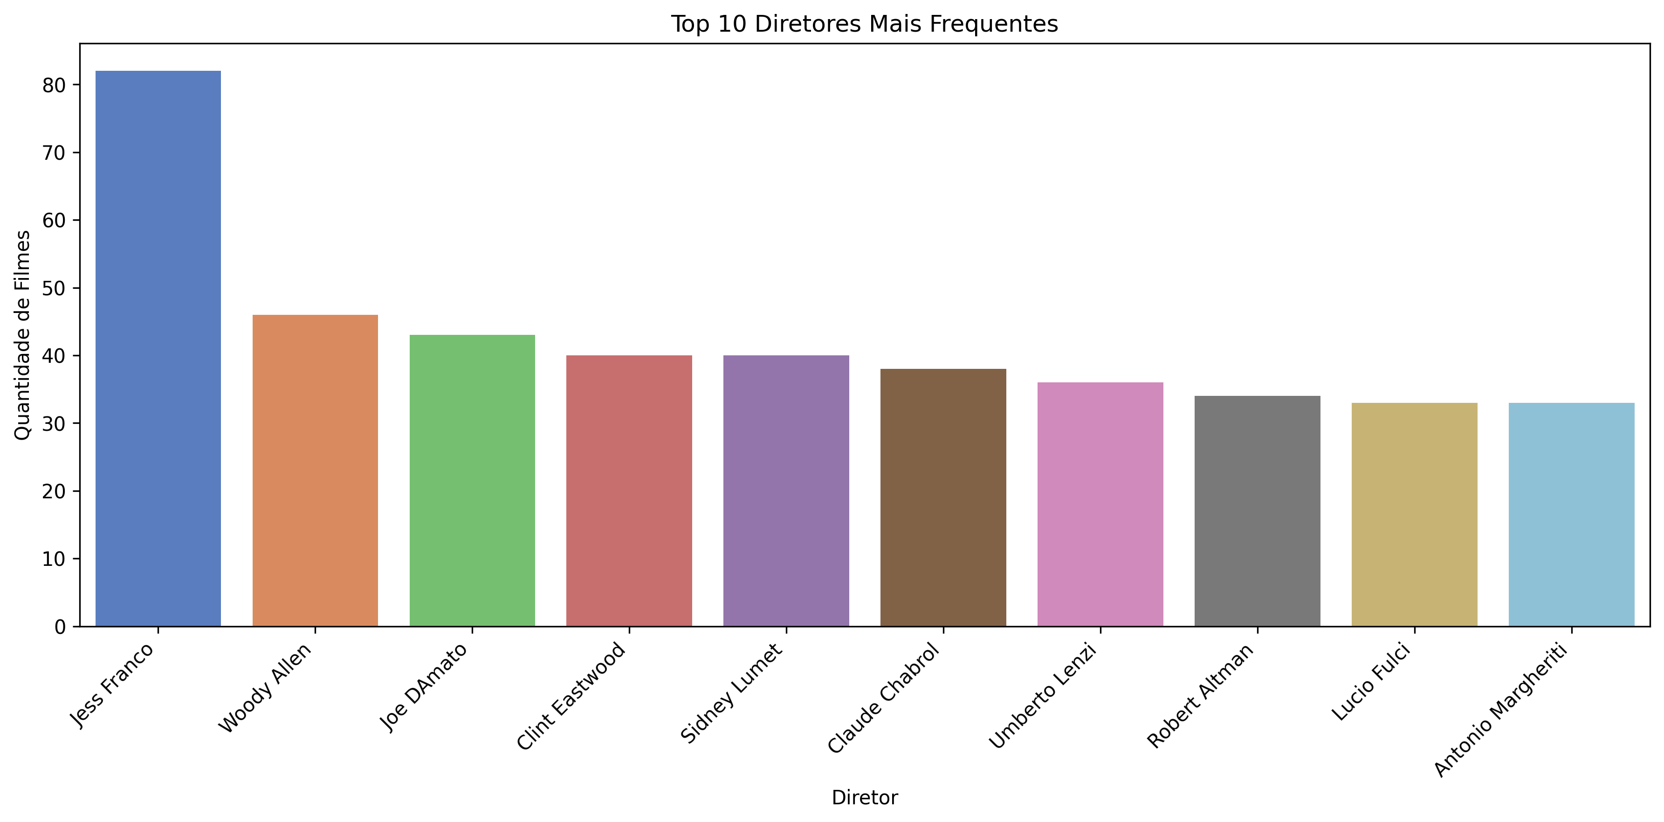

Slide 9
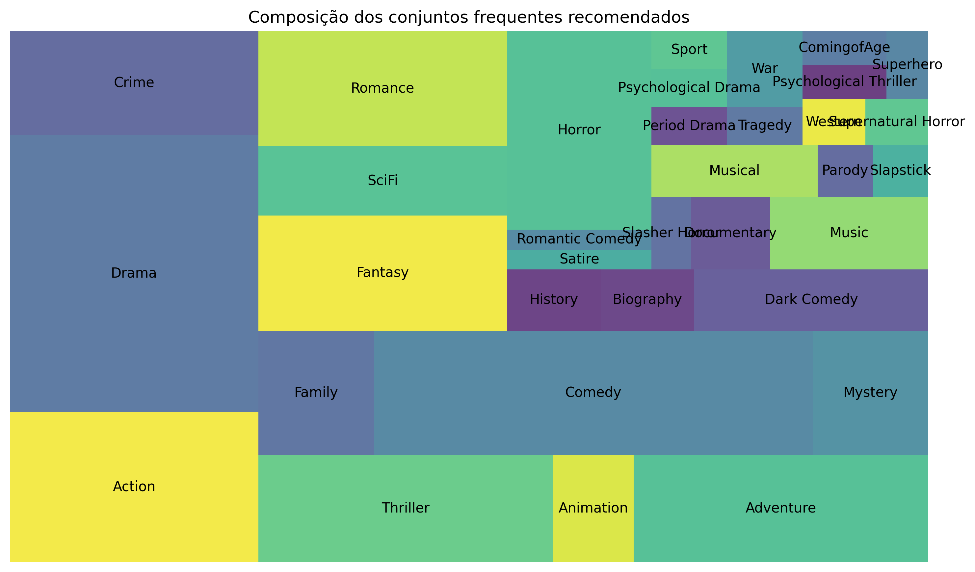
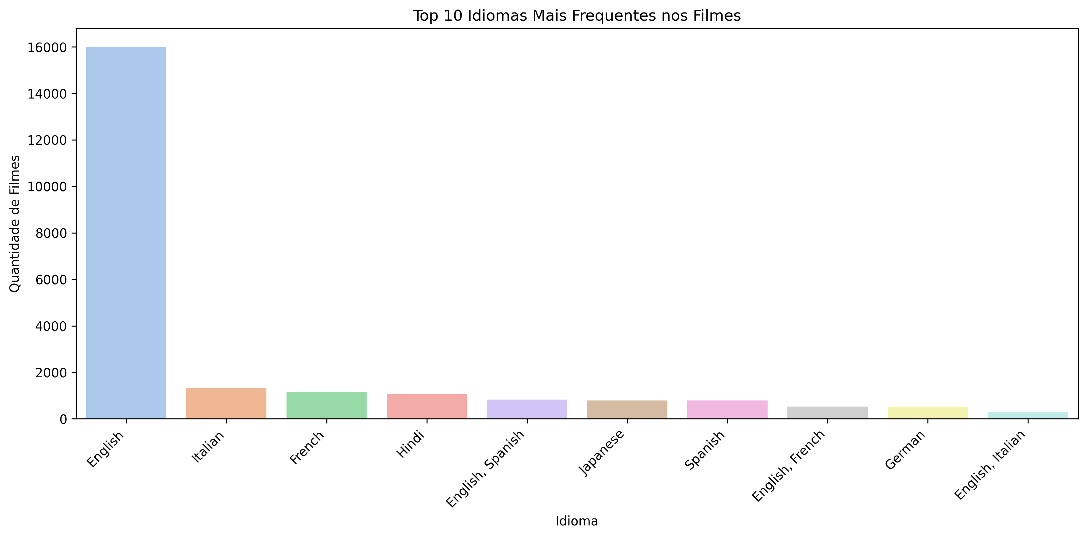

Slide 10
Considerações Finais
O sistema gera recomendações personalizadas e baseadas em padrões extraídos da base
O MaxEclat é eficaz para identificar combinações de atributos relevantes
Implementações adicionais pensadas:
Considerar mais atributos (ex.: país de origem, duração)
Criar interface gráfica para o sistema
Analisar sinopse ou comentário para recomendação mais apurada

